Slide 1
PROCEDIMIENTOS ALMACENADOS
CESDE

Slide 2
PROCEDIMIENTOS ALMACENADOS
Son un conjunto de instrucciones SQL que son ejecutados directamente en un
motor de base de datos y no por el programa que lo llame (lenguaje de
programación), permitiendo que sea utilizado por varios “Usuarios” a la vez y
mejora notablemente la potencia del SQL.

Slide 3
Los procedimientos almacenados ofrecen ventajas importantes:
Rendimiento: cuando se ejecutan por el motor de base de datos su
rendimiento mejora porque los datos se manipulan en forma local
(recuerde que las aplicaciones en lo que más gastan tiempo es yendo y
viniendo de un programa a otro).
Potencia: el lenguaje SQL es muy potente. Se pueden realizar
operaciones complejas en pocos pasos y rápidamente

Slide 4
CAPACIDAD DE LOS PROCEDIMIENTOS ALMACENADOS
LOS PROCEDIMIENTOS ALMACENADOS PUEDE RECIBIR Y DEVOLVER INFORMACIÓN, PARA ELLO SE EMPLEA PARÁMETROS QUE PUEDEN SER DE ENTRADA (ES LA INFORMACIÓN QUE LE LLEGA AL PROCEDIMIENTO ) O SALIDA (INFORMACIÓN QUE DEVUELVE LE PROCEDIMIENTO), SEGÚN EL CASO.

Slide 5
SÍNTAXIS
LOS PARÁMETROS VIENEN DESPUÉS DEL NOMBRE DEL PROCEDIMIENTO, DEBEN COMENZAR CON EL SIGNO ARROBA @ Y PUEDEN DECLARARSE TODOS LOS QUE SE REQUIERAN SEPARADOS POR COMAS

Slide 6
CUANDO SE EJECUTA EL PROCEDIMIENTO
SE DEBEN COLOCAR VALORES PARA CADA UNO DE LOS PARÁMETROS (EN EL ORDEN EN QUE FUERON DEFINIDOS) Y DEL TIPO QUE SE DEFINIÓ EN LA ARROBA

Slide 7
SINTAXIS PARA CREAR UN PROCEDIMIENTO ALMACENADO
CREATE PROCEDURE NOM_PROCEDIMIENTO
PARÁMETRO, TIPO DE PARÁMETRO
AS
INSTRUCCIONES SQL

Slide 8
VAMOS A USAR LA BASE DE DATOS ESCUELA
PONEMOS EN USO LA BASE DE DATOS
use escuela
REALIZAREMOS PROCEDIMIENTOS ALMACENADOS PARA RELIZAR PROCESOS DE : ADICIÓN, MODIFICACIÓN , CONSULTA Y ELIMINACIÓN DE REGISTROS.

Slide 9
CREAMOS EL PROCEDIMIENTO DE INSERCIÓN
create proc Insertar_carrera
@clave_c int,
@nom_c varchar(50),
@durac_c float
as
insert into carrera (Clave_c, nom_c,durac_c) values(@clave_c, @nom_c, @durac_c)

Slide 10


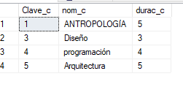
PARA EJECUTAR EL PROCEDIMIENTO

Slide 11
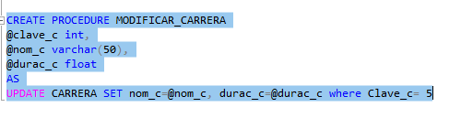

MODIFICACIÓN DE CAMPOS EN LA TABLA CARRERA

Slide 12
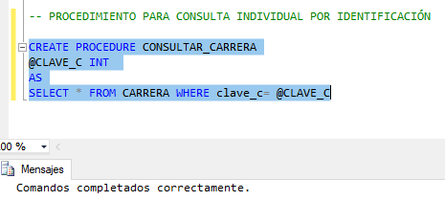
PROCEDIMIENTO PARA CONSULTA INDIVIDUAL POR IDENTIFICACIÓN

Slide 13
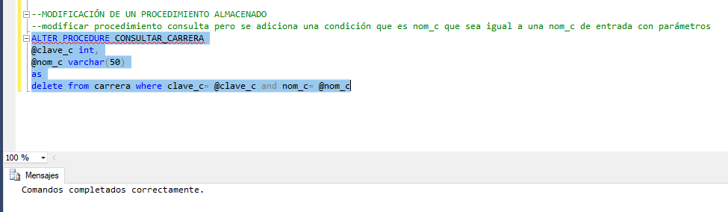
MODIFICACIÓN DE UN PROCEDIMIENTO ALMACENADO.

Slide 14
PARÁMETROS DE SALIDA
SON PARÁMETROS UTILIZADOS A TRAVÉS DE INSTRUCCIONES , SELECT PARA OBTENER RESULTADOS DE UN PROCEDIMIENTO ALMECENADO, SE DEFINEN COMO LOS PARÁMETROS DE ENTRADA , PERO AL FINAL SE LES ADICIONA LA PALABRA OUTPUT.

Slide 15
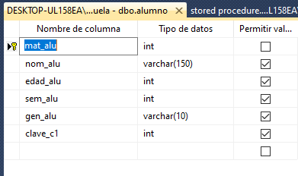
OBSERVAMOS LA TABLA ALUMNOS
Haremos un procedimiento para
Conocer la cantidad de estudiantes
Que se encuentran en la escuela.

Slide 16
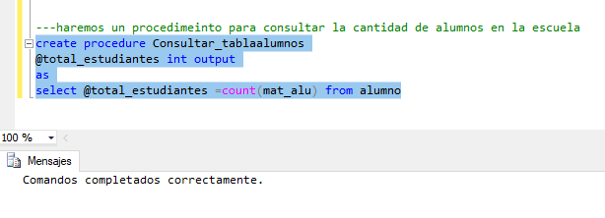
Procedimiento para consultar la cantidad de alumnos en la escuela

Slide 17
DECLARACIÓN DE VARIABLES
Para ejecutar un procedimiento almacenado se deben tener en cuenta las siguientes premisas
Declarar variables del mismo tipo que los parámetros de salida, que también deben comenzar con arroba(@)
Sintaxis
DECLARE @nom_variable tipo_variable
Ejecutar los procedimientos almacenados, con parámetros de entrada si los tiene (sin output) t parámetros de salida que se igualan a los parámetros definidos en “DECLARE”
Por mostrar el resultado

